Slide 1


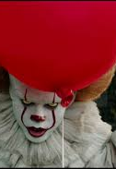
GRU OG GYS!
FORLØB I MEDIEFAG
EGEDAL GYMNASIUM OG HF

Slide 2
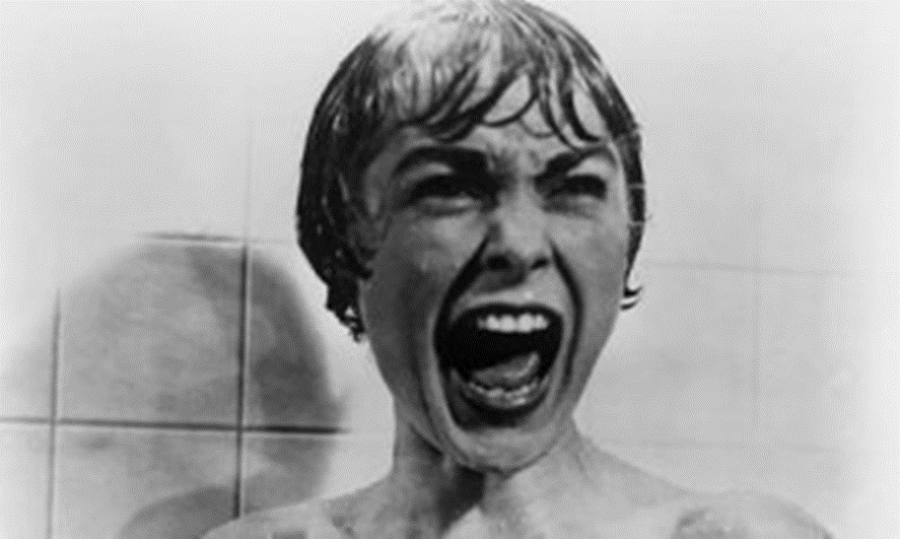
Dagens program
Velkomst, faste pladser og navnerunde (navn + yndlingsfilm/serie)
”Hvad har vi tilfælles?”
Kahoot: filmiske virkemidler
PAUSE
Hvad er en shot-to-shot-analyse?
Shot-to-shot-analyse i grupper af et udvalgt filmcitat i horrorgenren

Slide 3

3 film/serier tilfælles
I grupper á 3 skal I nu finde 3 film/serier, som I alle 3 alle har set og som I har et særligt forhold til.

Slide 4
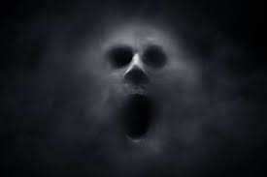
Kahoot
Filmiske virkemidler

Slide 5


Pause

Slide 6

Forløbet
Formål: Redegørelse for genrebegrebet, i dette tilfælde gysergenren. Anlægge et historisk, kulturelt og samfundsmæssigt perspektiv på film. I praksis: anvendelse af filmsprogets terminologi i forbindelse med en medieproduktions faser, udarbejdelse af synopsis og storyboard. Anvendelse af viden om dramaturgi i udformning af fiktionsproduktion. Analytisk forholden sig til produktionsprocessen og egen produktion.
Indhold: Filmsprogets terminologi, forskellige dramaturgiske modeller og fortælleforhold. Genremarkører for gyser/horrorgenren, grundlæggende træk af gyser/horrorgenrens historie. Produktionstilrettelæggelse, herunder udarbejdelse af synopsis og storyboard. Optageprincipper og optageteknik, redigeringsprincipper og redigeringsteknik.
Metode: Læreroplæg, og shot-to-shot analyse på klassen. I forløbets anden fase det projektorienterede gruppearbejde, i udfærdigelsen af et mindre pilotprojekt.

Slide 7
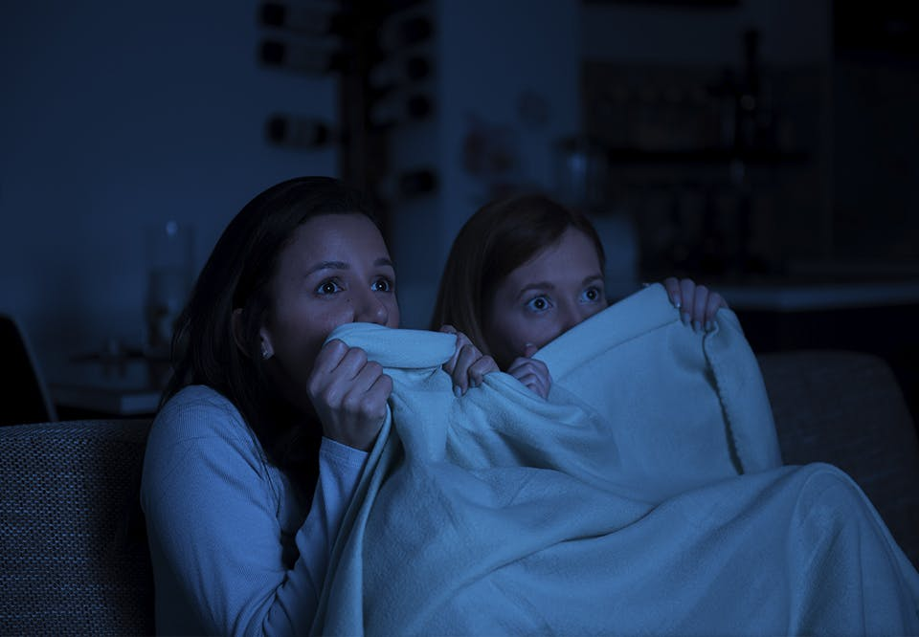
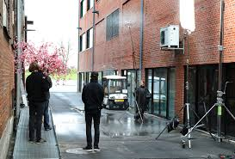
Teori praksis

Slide 8
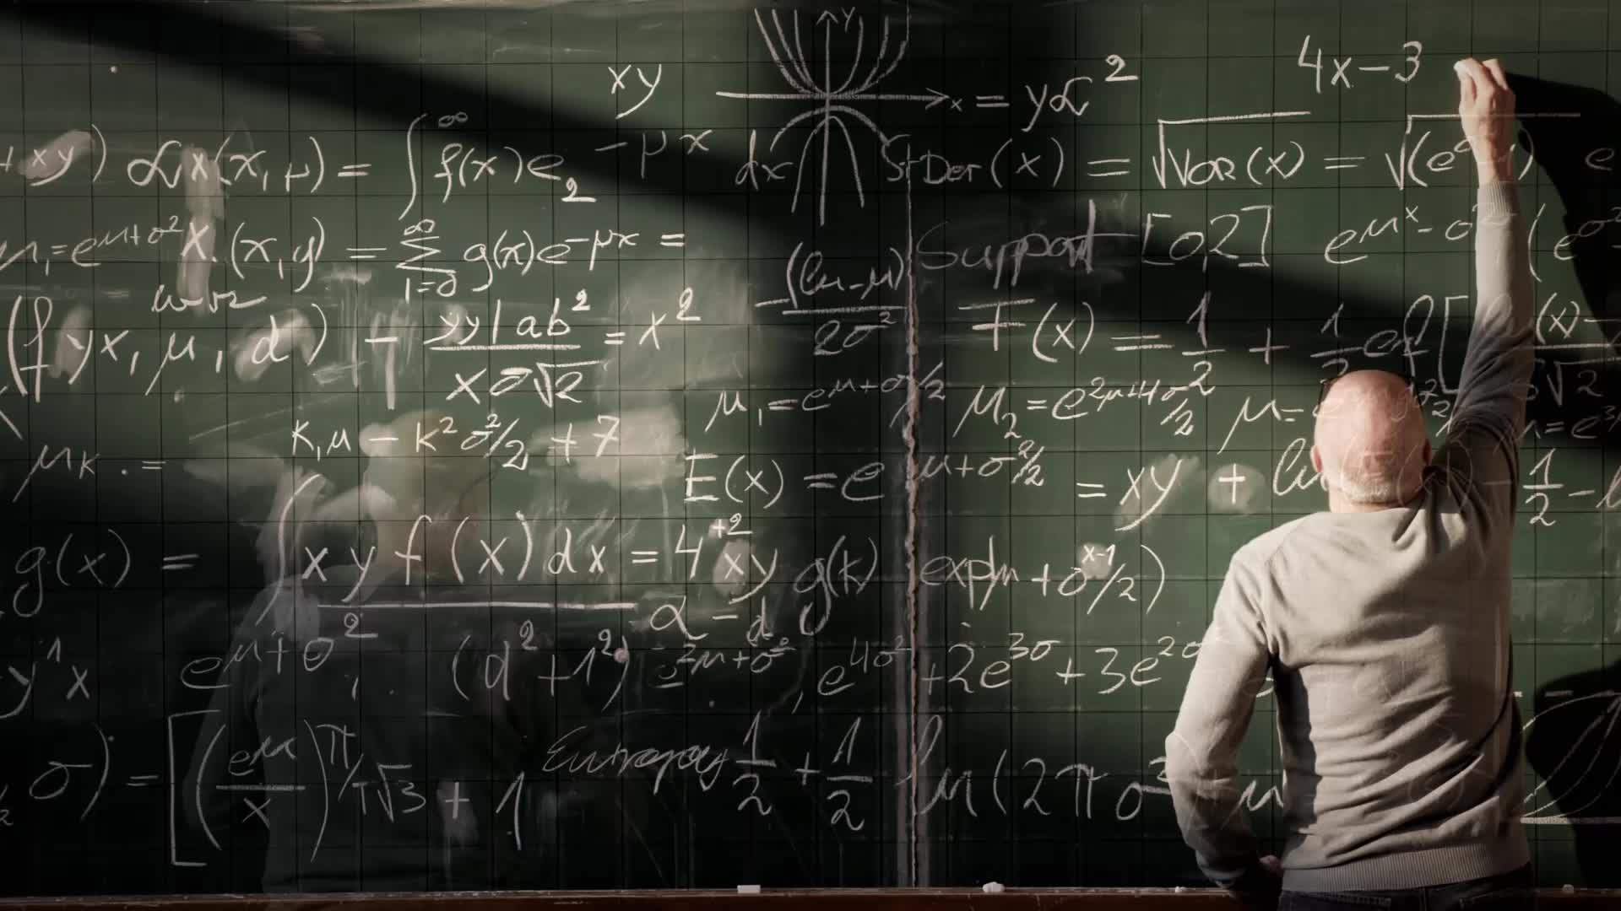
Shot-to-shot analysen
En vigtig analysestrategi i mediefags-undervisningen.
Kobler de teknisk-faglige termer med de teoretisk-analytiske
Viser, at du har et mediefagligt ordforråd samt evnen til at se effekten bag brugen af filmiske virkemidler
Form # Indhold = hænger uløseligt sammen.

Slide 9
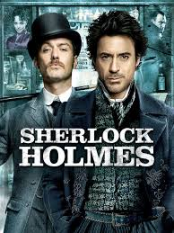
Shot-to-shot analysen
Betragt klippet som en form for gåde. Hvad fortæller klippet via brugen af filmiske virkemidler?

Slide 10
Shot-to-shot analysen
De parametre, der skal undersøges for at svare på det, er:
billedudsnit/-perspektiv (hvilke indstillinger er karakteristiske? Filmes der i normal, fugl eller frø)
Komposition (karakterer og tings placering i billedet)
Kamerabevægelser (på stativ, travelling via steady cam eller lign.)
klipning (kontinuitets- og montageklipning)
lys og farver (low-key, high-key, farvesymbolik)
lyd (synkron, asynkron, effektlyd, kontrapunktisk etc.)
Er der en dramaturgisk sammenhæng (dels hvordan citatet er i en større helhed som fx beretter- eller bølgemodel), men også om der er en form for struktur i selve det udleverede citat (fx set-up, payoff, suspense-optrapning).
Overvej desuden fortælleforhold og citatets relation til det emne/forløb, citatet knytter sig til.
…men også handlingen, genren samt skildringen af karakterer og miljø er væsentlige parametre som tilsammen understreger filmens temaer, dens plot (konflikt) og dens præmis (budskab).

Slide 11
Shot-to-shot analyse
Filmisk næranalyse i grupperne
Det handler om at sætte så mange fagbegreber på som man kan.
Husk form # indhold
ALLE i gruppen skriver ned!
Efterfølgende fremlæggelse
Nr. En indstilling er det stykke film, vi ser mellem to klip. Når der bliver klippet, har vi en ny indstilling. | Hvordan - filmiske virkemidler/form | Hvad - Handling/indhold | Funktion – effekten af indstillingen
 | Fx Synspunkt, synsvinkel, Kamerabevægelse, perspektiv, beskæring, farver, lyssætning, lydetc. | Fx Medvirkende, personer/karakterer | Hvilken funktion har indstillingen? Fx fugleperspektivet har til formål at gøre en person lille og afmægtig.
1
2
3 …fortsættes
…

Slide 12
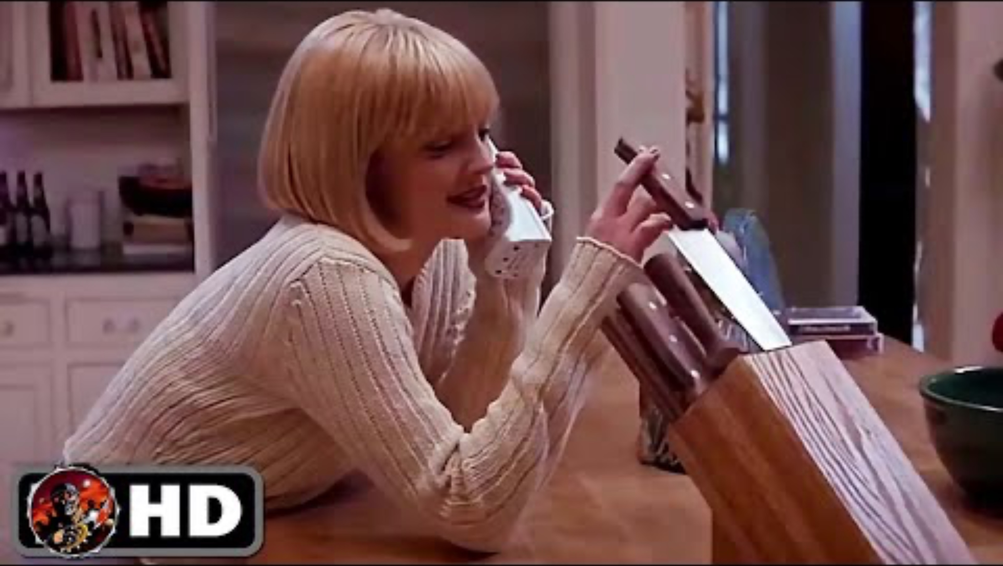
Wes Craven, Scream 1996

Slide 13
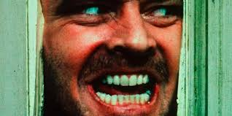
På gensyn!

